Slide 1
MİSAFİR ÖĞRENCİ OTOMASYON KAYIT İŞLEMLERİ
IĞDIR ÜNİVERSİTESİ
ÖĞRENCİ İŞLERİ DAİRE BAŞKANLIĞI

Slide 2
Iğdır Üniversitesi Yaz Okuluna hoş geldiniz.
2024-2025 Eğitim Öğretim yılı Yaz Döneminde İlahiyat Fakültesi ve Hemşirelik programlarında açılacak olan yaz okulu derslerine kayıtlanmanız için öncelikle Üniversitemiz Otomasyon Sistemine (OBS) kayıt olmanız gerekmektedir. Aşağıya sunduğumuz linke tıklayarak Misafir Öğrenci Başvuru sayfasına gidiniz.
Link
https://ogrenci.igdir.edu.tr/ogrenci/ogr0228/default.aspx?lang=tr-TR

Slide 3
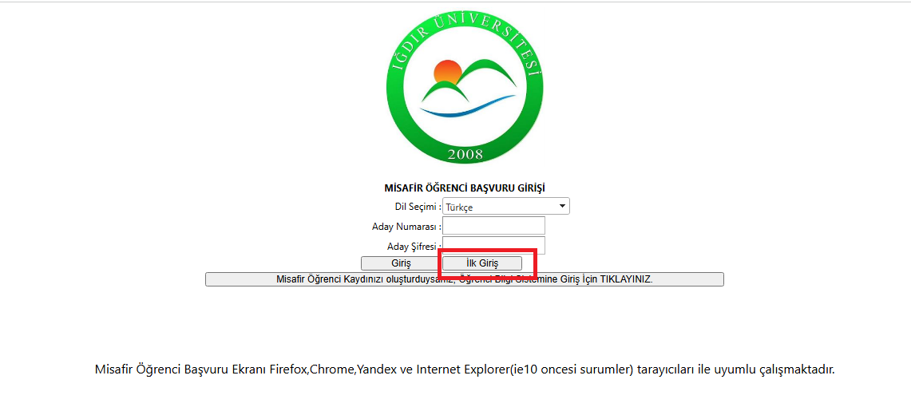
1.adım
Lütfen ‘’İlk Giriş’’ butonuna tıklayınız.

Slide 4
2.Adım Lütfen aşağıda gösterilen uyarılara dikkat ederek bilgilerinizi BÜYÜK harflerle doldurunuz ve kaydet yapınız. Yüzünüzü net gösterecek vesikalık bir fotoğraf ekleyiniz

Slide 5
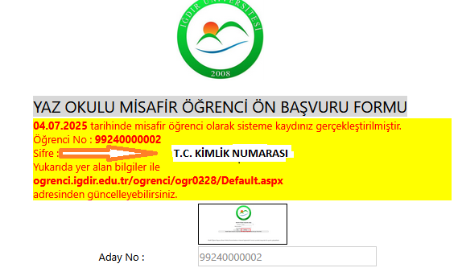
Tüm bilgiler doldurulduktan sonra kaydet yapılır ve aşağıya örnek bilgiler çıkacaktır. Öğrenci numarası otomatik verilecek, Öğrenci numarasının başına küçük o harfini getirdiğimizde kullanıcı adı olacaktır. Örneğin o9924000002. Şifre de T.C. Kimlik numarası olacaktır.

Slide 6
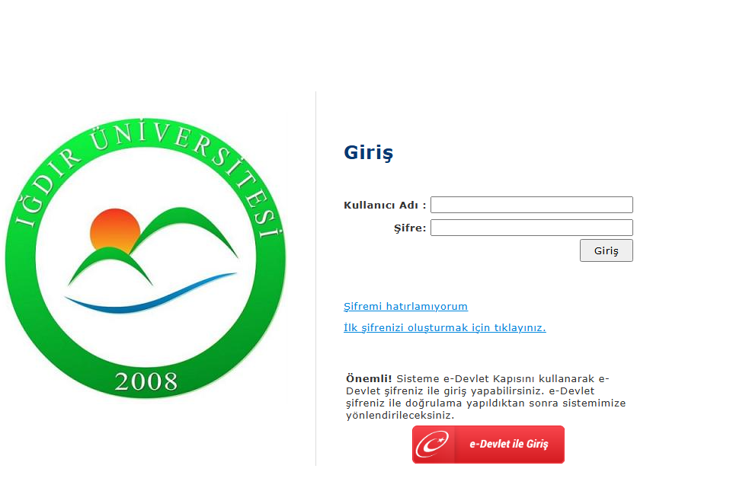
Kullanıcı adı ve şifre aldıktan sonra Iğdır Otomasyon Sistemine giriş yapınız.
Giriş Linki için tıklayınız https://ogrenci.igdir.edu.tr/
Öğrenci numarasının başına küçük o harfini getirdiğimizde kullanıcı adı olacaktır. Örneğin o9924000002. Şifre de T.C. Kimlik numarası olacaktır.

Slide 8
DERS KAYITLARI İÇİN AYRI BİR SUNUM YAPILACAKTIR.

